Slide 1
שומר סיסמאות
מגיש: עדי בלייר
חברי קבוצה: ארז פישמן, אילון נווה ויותם לויט

Slide 2
רעיון כללי
תוכנה לשמירת סיסמאות והתחברות למגוון שירותים על ידי סיסמה יחידה.
התוכנה תייצר למשתמש סיסמאות רנדומאליות לשירותים השונים, תשמור אותם ותכנס אוטומטית לאותו שירות. המשתמש יתחבר עם סיסמא אחת בלבד לכל השירותים השונים. תהייה תמיכה באפליקציות ובאתרים.

Slide 3

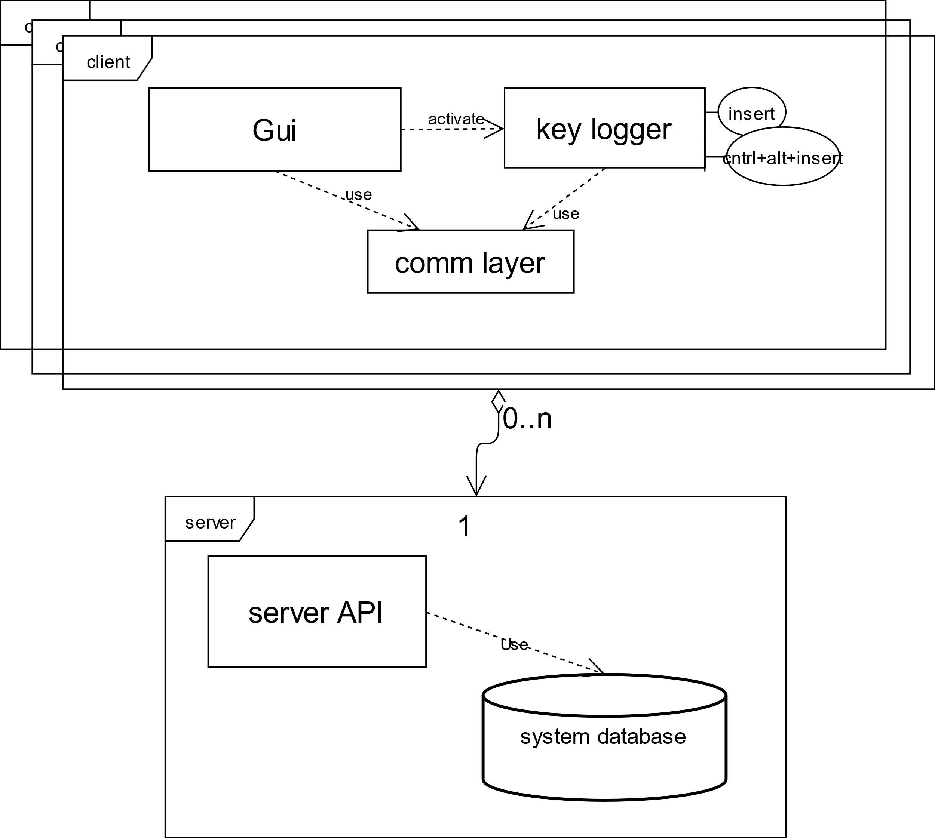
מרכיבי הפרויקט

Slide 4
ממשק משתמש

